Slide 1


Slide 2
Cannabis Medicinal: Potencial terapéutico y experiencia de su uso en Epilepsia en México
DR CARLOS G. AGUIRRE VELÁZQUEZ
NEURÓLOGO PEDIATRA
CATEDRÁTICO DE NEUROPEDIATRÍA ITESM
NEUROLOGÍA Y PSICOLOGÍA INTEGRAL
www.neurologiainfantil.com.mx

Slide 3
Declaración de conflicto de intereses
Speaker de laboratorios Novartis en tema de TDAH.
Ha recibido apoyos de becas de laboratorios: Novartis, Armstrong, UCB, Lilly, Psicofarma.
HA recibido apoyo para conferencias y publicación de trabajos de HempMeds.
No recibe fondos de la industria farmacéutica para realizar proyectos de investigación.
No recibe honorarios por esta conferencia.

Slide 4
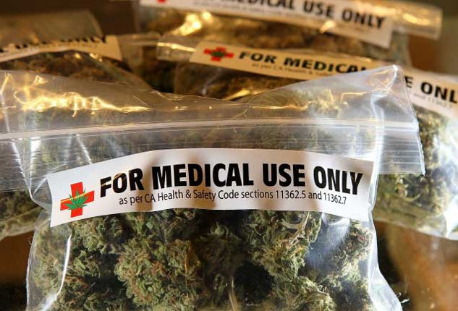

Slide 5
AGENDA
1) Cuántos tipos de cannabis hay?
2) Cuáles son los compuestos útiles en la cannabis y que enfermedades pueden ser tratadas con ellos?
3) Qué tan efectiva es la cannabis en la epilepsia?
4) Nuestra experiencia clínica de Cannabis medicinal en epilepsia pediátrica.

Slide 6
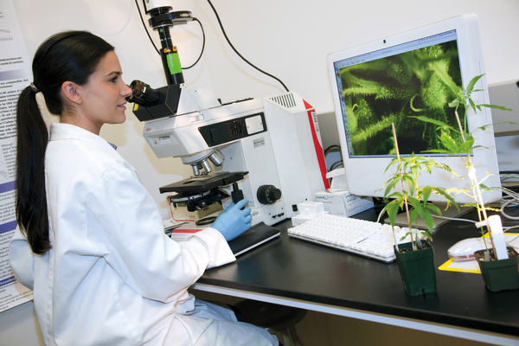
1) Cuántos tipos de Cannabis hay?
La Cannabis derivó hace unos 27,8 millones de años del Humulus, la planta de lúpulo utilizado para dar la cerveza sus amargos y florales sabores, según la genética.
El análisis fue presentado en la Reunión Internacional de la Sociedad de Investigación de Cannabis en el 2010 por el botánico John McPartland y Geoffrey Guido de London based GW Pharmaceuticals.

Slide 7
1) Cuántos tipos de Cannabis hay?
En 2004, el biólogo Paul Mahlberg y Karl Hillig, de la Universidad de Indiana en Bloomington, analizaron los genotipos de 157 variedades.
Se basaron en la proporciónn de niveles de CBD/THC sugiriendo 2 especies. Hillig más tarde reportó una más resultado de la mezcla de las anteriores:
  C. sativa.
  C. indica.
  C. ruderalis.
Estas 3 contienen 7 subespecies.

Slide 8
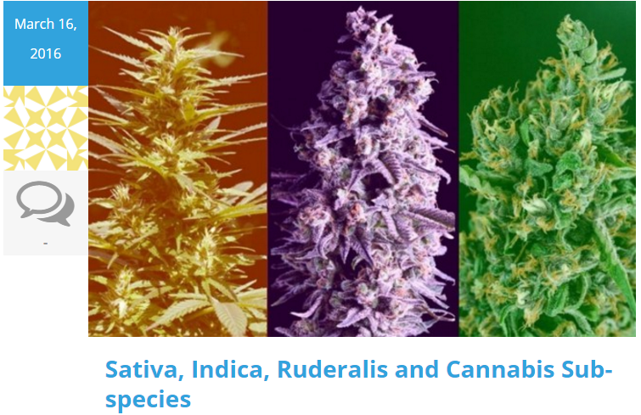
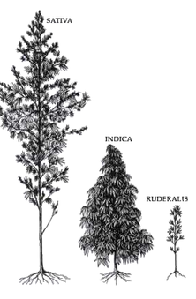

Slide 9
Gracias a la obra del botánico Canadiense Small al investigar el área de distribución natural de las concentraciones de tetrahidrocannabinol (THC) se puede hacer la distinción, para algunos gobiernos dejando de lado la taxonomía, y clasificar como:
CÁÑAMO con menos de 0.3% de THC.
MARIHUANA con más de 0.3% de THC.

Slide 10
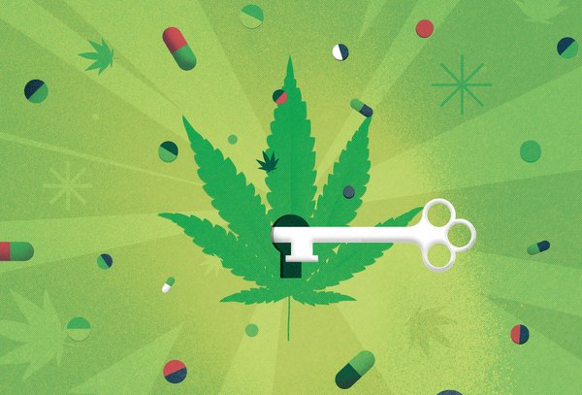
2) Cuáles son los compuestos útiles en la cannabis y que enfermedades pueden ser tratadas con ellos ?

Slide 11
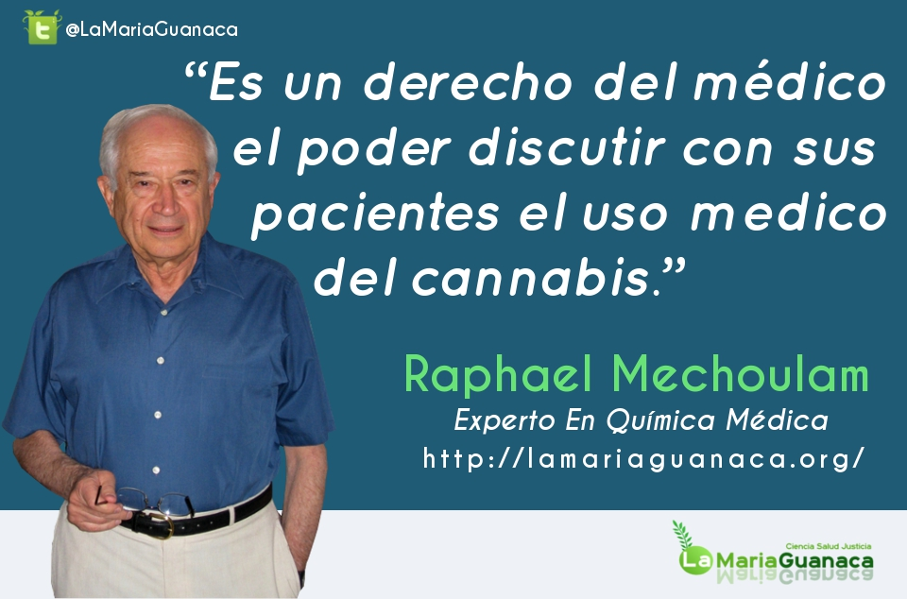

Slide 12
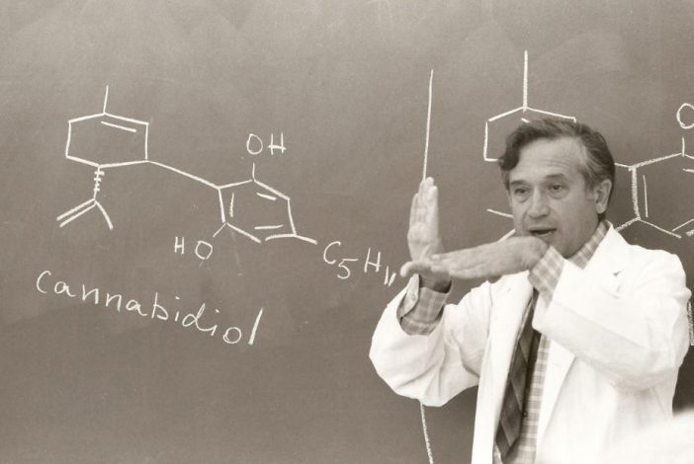
Raphael Mechoulam
El investigador Raphael Mechoulam pidió en 1963 una beca al Instituto Nacional de Salud de EE.UU. para explorar las propiedades del cannabis, pero no tuvo suerte. Le cerraron la puerta y le dijeron que investigara otro tema, que la marihuana no era un problema americano.
Pese a ello, Mechoulam, que tiene ahora 84 años, se convirtió en el primer científico del mundo en aislar el THC (tetrahidrocannabinol), el principal ingrediente psicoactivo de la marihuana. Un descubrimiento por el que muchos consideran a este israelí de origen búlgaro el 'padre de la marihuana medicinal'.
Gracias a sus investigaciones, este israelí pudo estudiar individualmente los cannabinoides que componen la marihuana y cómo afectan al cerebro. El profesor cree que los gobernantes todavía no apoyan lo suficiente los ensayos clínicos basados en estos compuestos presentes en el cannabis.
"En los años 80, hicimos un pequeño estudio sobre los efectos del cannabidiol en adultos que sufrían epilepsia y los resultados fueron muy positivos". R. Mechoulam.

Slide 13
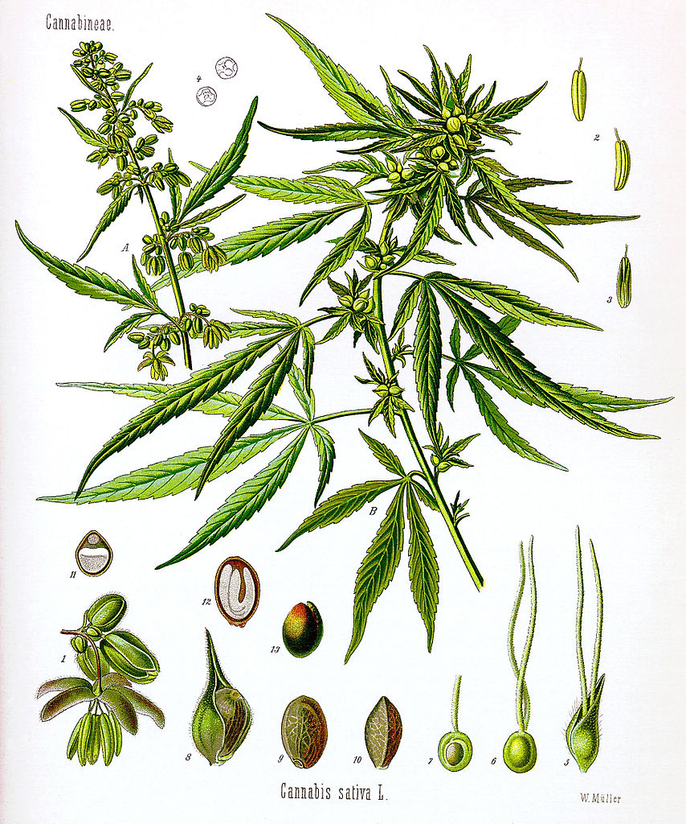
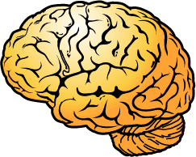
CANNABINOIDES
FITO-CANNABINOIDES
  >100 substancias.
  60 con acción farmacológica.
ENDO-CANNABINOIDES
  Anandamida (ANA).
  Acido Araquinoy-Glicerol (2-AG).

Slide 14
Cannabinoides
Son sustancias con efectos psicoactivos.
Interactúan con receptores endógenos de cannabinoides.
Pueden tener 3 orígenes:
    Naturales: THC, cannabinol, cannabidiol.
    Sintéticos: dronabinol, nabilone, nabiximols.
    Endógenos: anandamida y 2-AG.

Slide 15

Fitocannabinoides (FitosC)
Los FitosC. hacen referencia a una clase de compuestos caracterizados por que Aparecen únicamente en
  la naturaleza en la especie
                Cannabis.

Slide 16
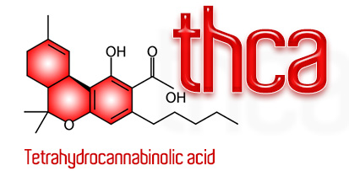
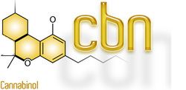
FitosC. Simples
Sólo sintetiza los FitosC. en sus formas ácidas no psicoactivas, y, por lo tanto, los principales FitosC presentes en el material vegetal fresco son:

Slide 17
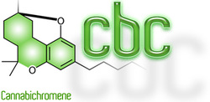
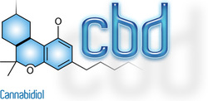
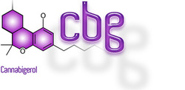
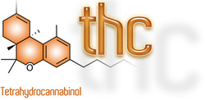
Los FitosC. Ácidos
Se descarboxilan en el proceso de secado.
En la planta seca encontramos FitosC. Ácidos y algunas de sus formas activas neutras

Slide 18
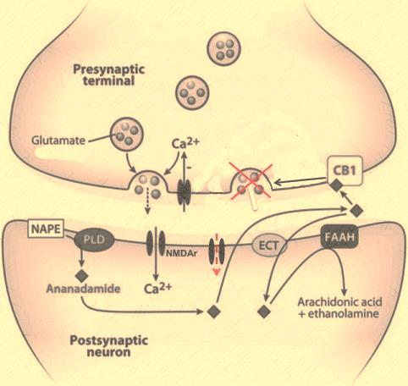
¿Qué son? ¿Dónde actúan?
Hace referencia a todas aquellas sustancias, independiente a su origen o estructura que se enlazan con los receptores cannabinoides.
Inhibición retrógrada.

Slide 19
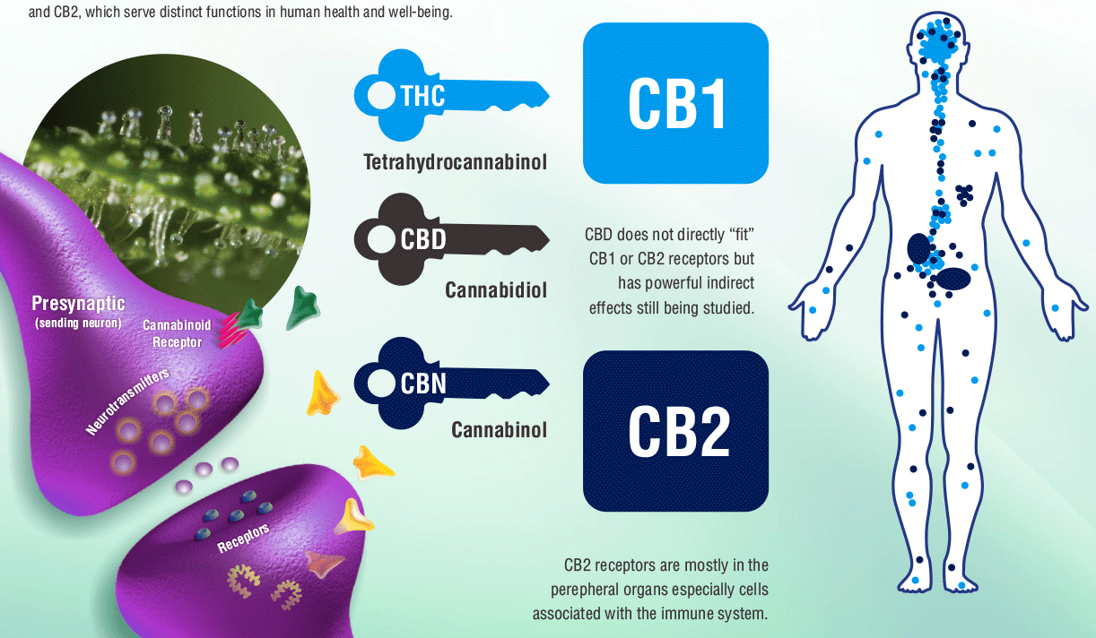
Blanco terapéutico
Fitocannabinoides (FitosC.)
Lo FitosC. Son moléculas que actúan en forma semejante a los EndosC en los dos receptores de cannabinoides: CB1 y CB2.
Provocan su Activación y Acción.

Slide 20
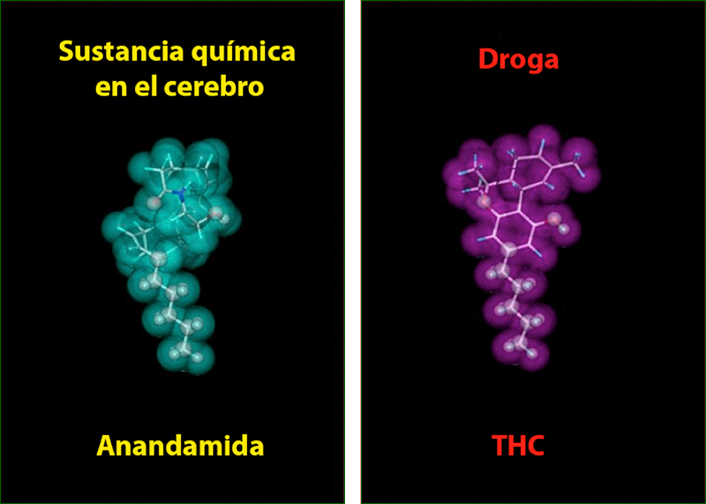
Blanco terapéutico
EndosC. vs FitosC.

Slide 21
Receptores CB1
  Principalmente en el sistema nervioso (central y periférico).
  Mayoritariamente en hipocampo, cerebelo y cerebro.
  Función centrada en reducir la excitabilidad neuronal y la liberación de neurotransmisores.
Receptores CB2
  Concentraciones elevadas en el sistema inmunológico (bazo, amígdala y leucocitos).
  No tiene efectos psicoactivos.
  Relacionados con la liberación de citoquinas y el proceso antiinflamatorio.

Slide 22
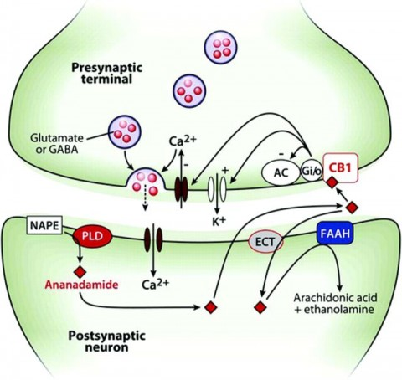
¿Cómo actúan?
1° actúan como Neuromoduladores que inhiben la liberación de otros neurotransmisores.
  GABA
  Glutamato
  2º Actúan como Inmunomoduladores.

Slide 23

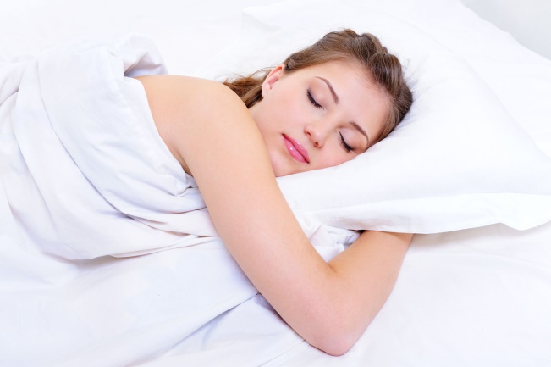
¿Qué Hacen?
Tiene un papel importante en:
La regulación del apetito.
El placer.
La recompensa.
En parte regulan el dolor.
Los patrones de sueño.
El equilibrio hormonal.
Mecanismo antiinflamatorio.
Y en el sistema reproductor
Los niveles elevados de ésta pueden aumentar el placer experimentado al consumir alimentos.

Slide 24
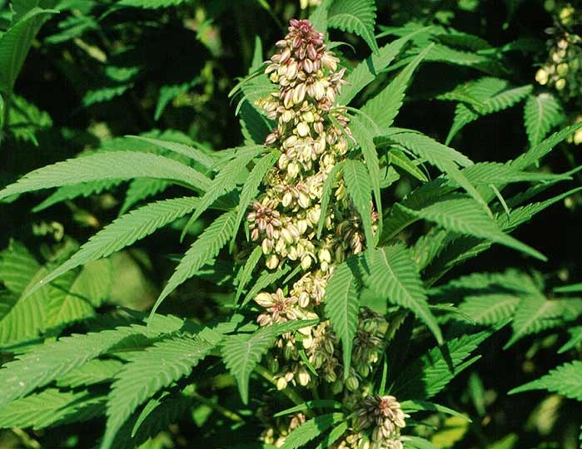

Slide 25
2) Cuáles son los compuestos útiles en la cannabis y que enfermedades pueden ser tratadas con ellos?.

Slide 26
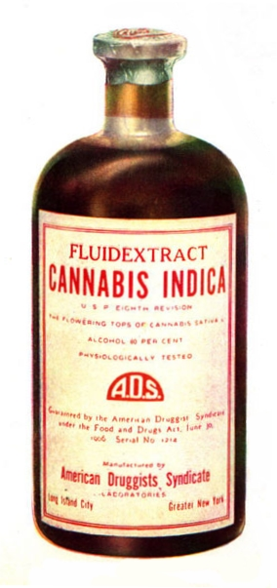
Existen evidencias de su uso MEDICINAL de la marihuana en China desde hace 5 mil años… Para la Malaria, constipación , dolores reumáticos, abortos; y mezclado con vino como un analgésico quirúrgico.
Mechoulam, R. (1986) The pharmacohistory of Cannabis sativa. In Cannabinoids as Therapeutic Agents (ed. R. Mechoulam), pp. 1-19. Boca Raton, FL: CRC Press.
No fue hasta el siglo 19 que se convirtió en la medicina convencional en Gran Bretaña. WB O'Shaughnessy, un científico de Irlanda y médico, observó su uso en la India como un analgésico, anticonvulsivo, antiespasmódico, anti-emético e hipnótico.
El cannabis fue prohibido en 1928 por la ratificación de la Convención de Ginebra de 1925 sobre la fabricación, venta y circulación de drogas peligrosas.

Slide 27
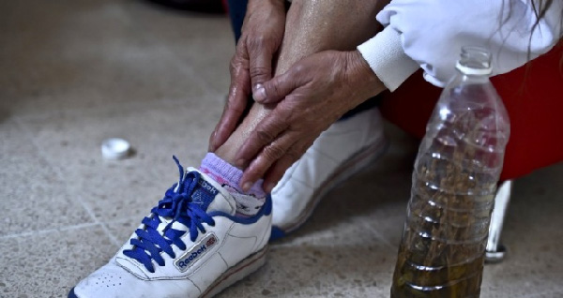
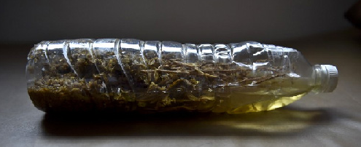

Slide 28
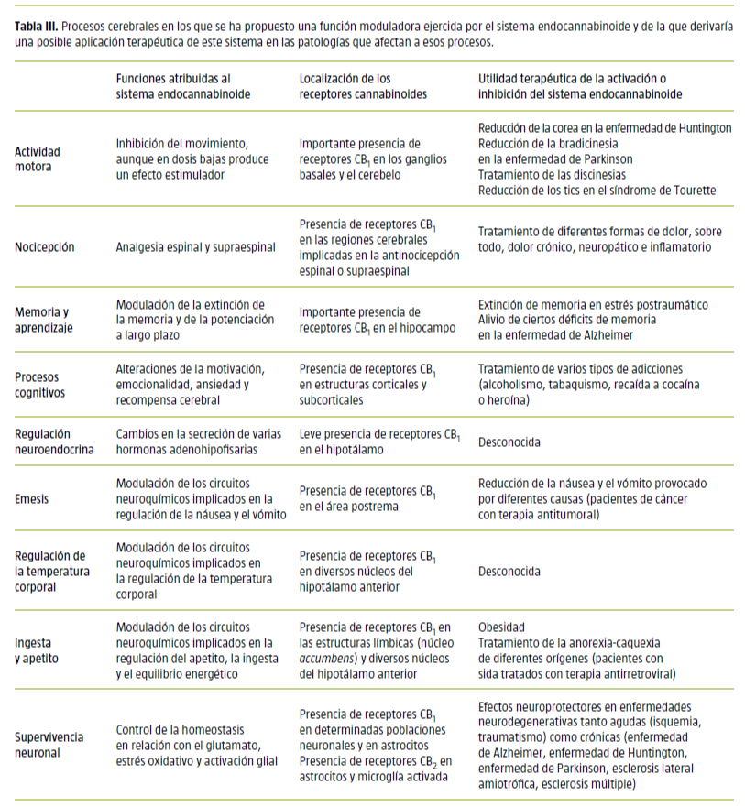
Fármacos cannabinoides para las
Enfermedades neurológicas:
¿qué hay detrás?
Javier Fernández-Ruiz
Departamento de Bioquímica y Biología Molecular. Facultad de Medicina.
Universidad Complutense de Madrid. Avda. Complutense.
www.neurologia.com Rev Neurol 2012; 54 (10): 613-628
Conclusiones
A modo de resumen, e intentando dar una respuesta a la pregunta que se proponía en el título de esta
revisión, se puede decir que lo que hay detrás del
desarrollo de nuevos fármacos CB para los que se
han propuesto diferentes aplicaciones en neurología
es el resultado de un arduo trabajo de investigación,
dirigido inicialmente a identificar los mecanismos
a través de los que actúan los CB presentes en la marihuana, el hachís y otras preparaciones de la Cannabis sativa usadas con fines lúdicos, pero que ha dado lugar a la identificación de un nuevo sistema de comunicación entre las células, especialmente relevante en el SNC.

Slide 29
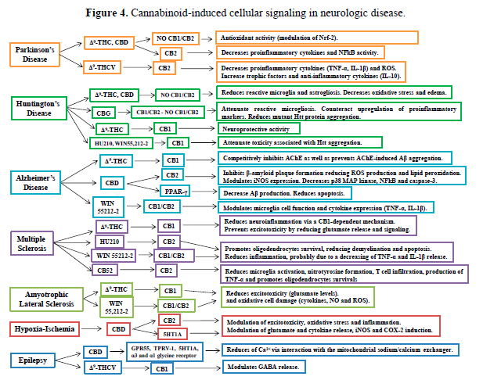
Review Cannabinoids: New Promising Agents in the Treatment of
Neurological Diseases
Molecules 2014, 19, 18781-18816; doi:10.3390/molecules19111878
www.mdpi.com/journal/molecules
Sabrina Giacoppo, Giuseppe Mandolino, Maria Galuppo, Placido Bramanti and Emanuela Mazzon.

Slide 30
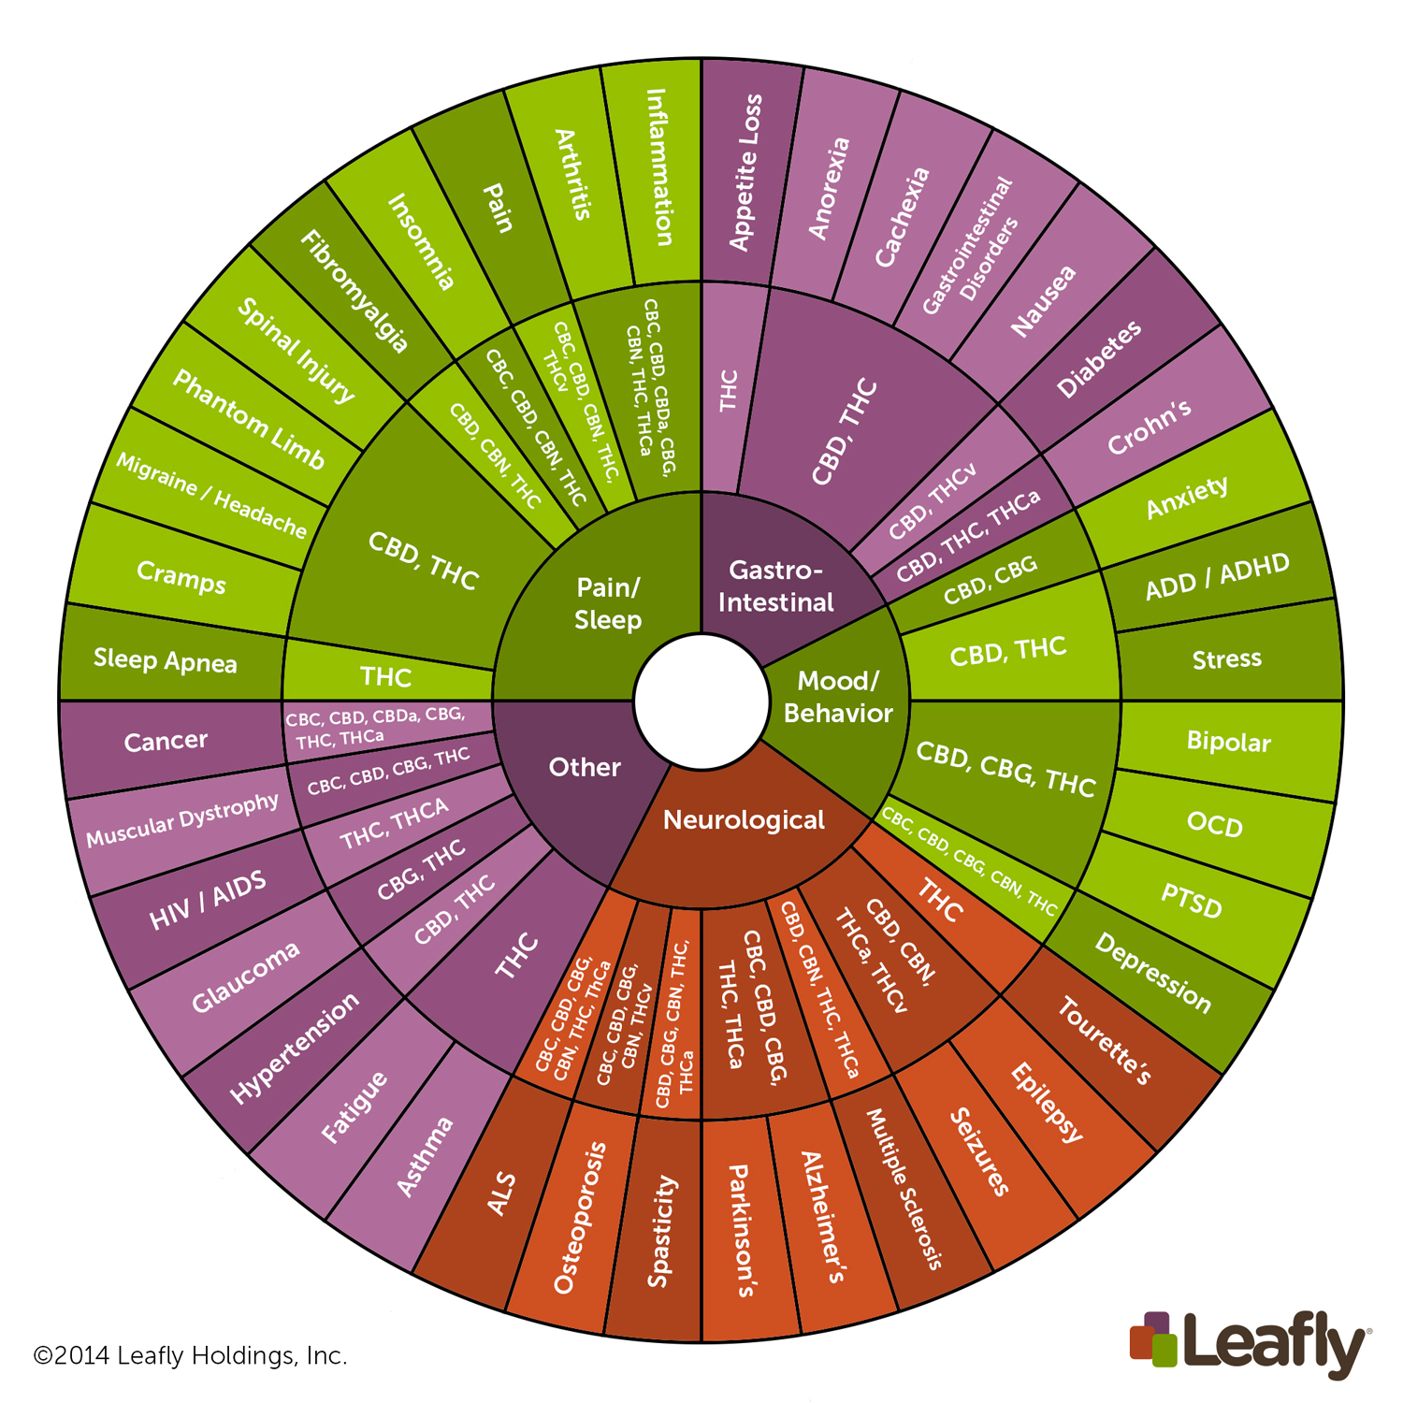
2) Cuáles son los compuestos útiles en la cannabis y que enfermedades pueden ser tratadas con ellos?.
Mandala Cannábica

Slide 31
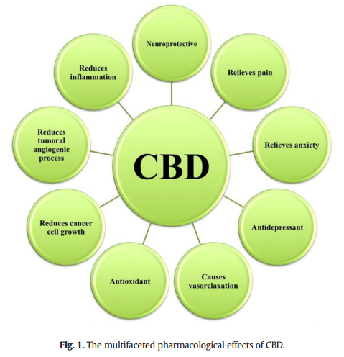

Slide 32
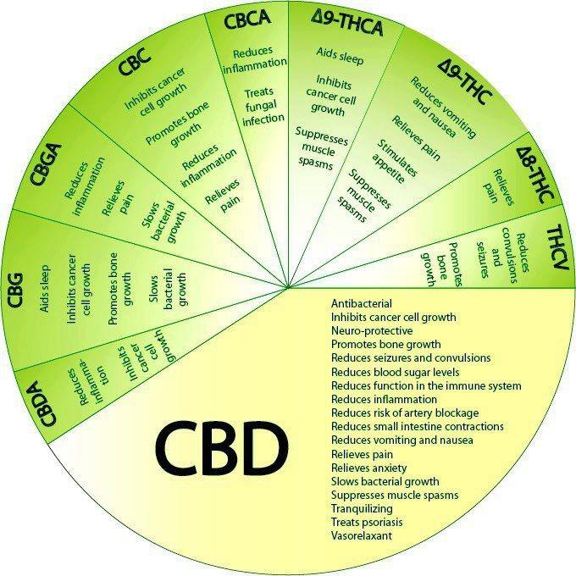
Mandala de propiedades medicinales

Slide 33
Mandala de propiedades medicinales

Slide 34
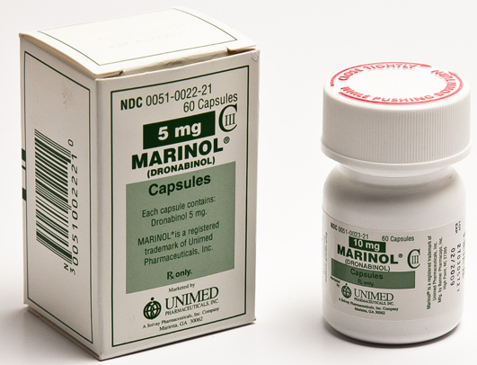
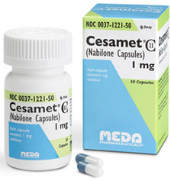
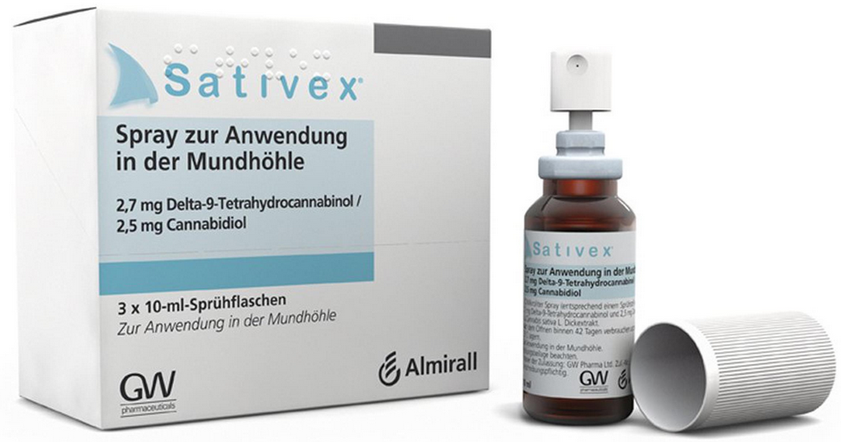

Slide 35
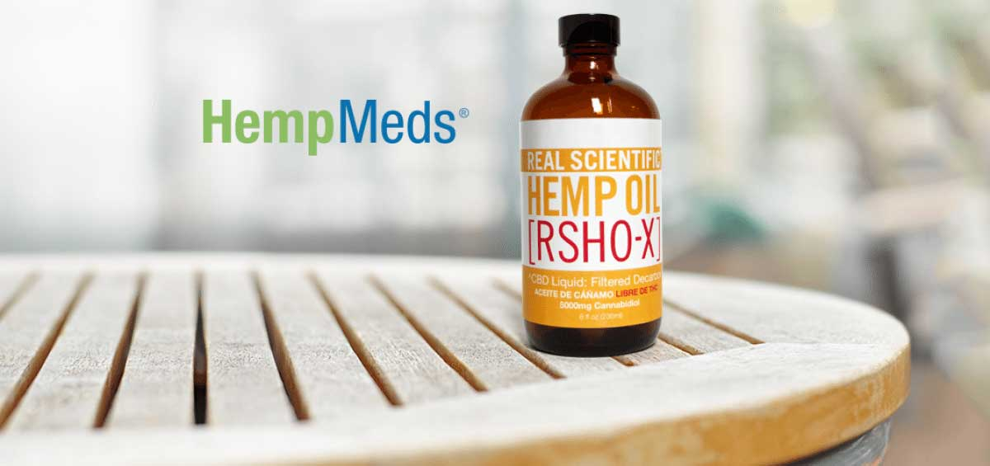
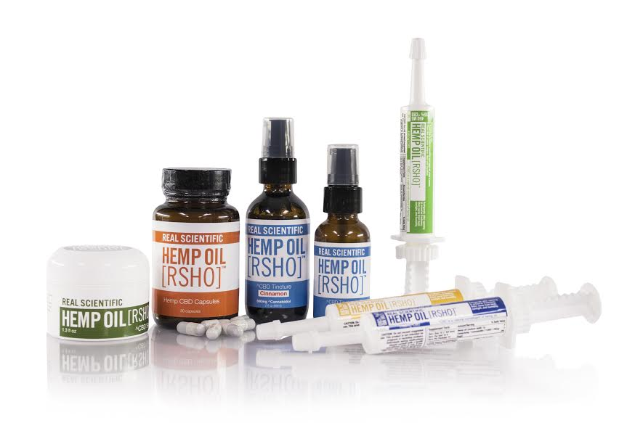

Algunos productos de extracto de Cannabis

Slide 36
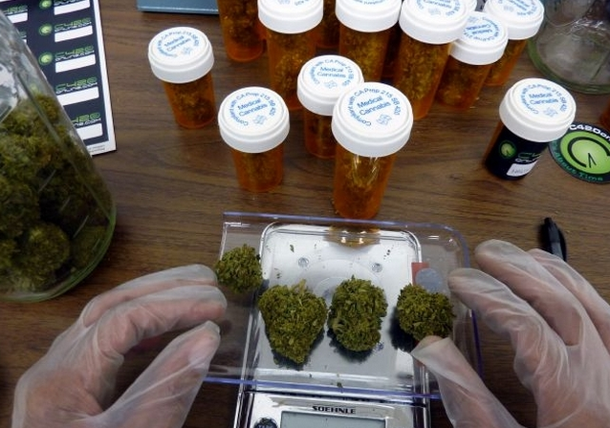

Slide 37
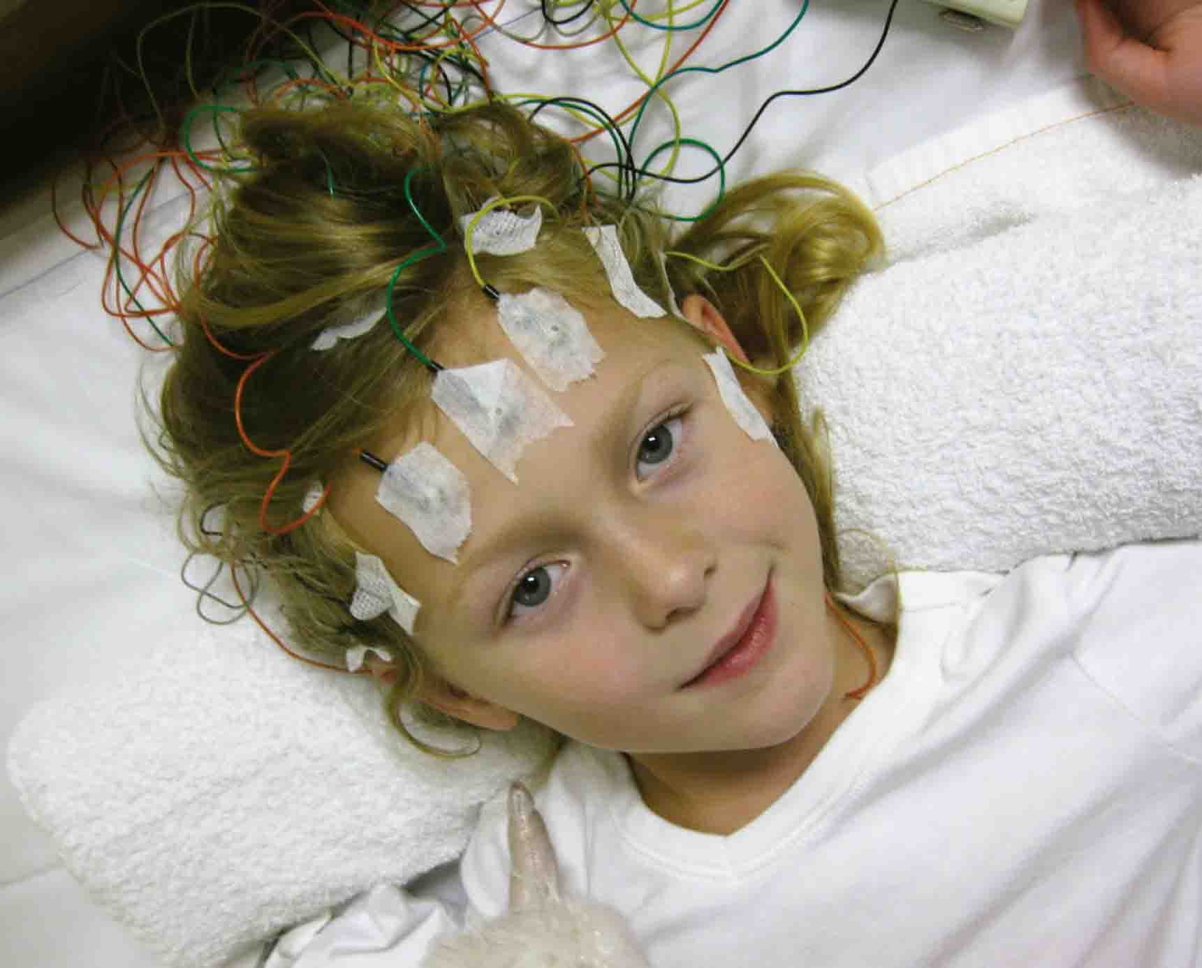
3) Que tan efectiva es la Cannabis medicinal en la Epilepsia.

Slide 38
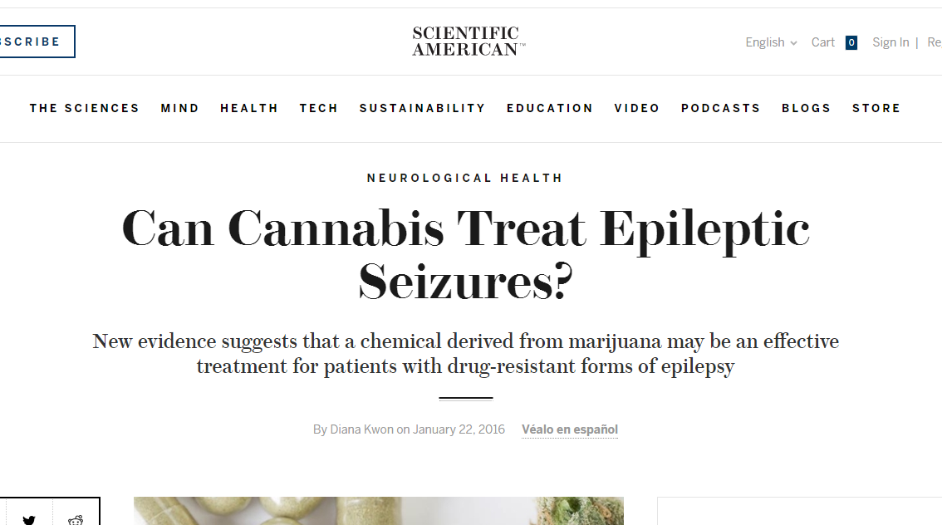
Orrin Devinskyet al. American Epilepsy Society- Annual Meeting 2015.

Slide 39
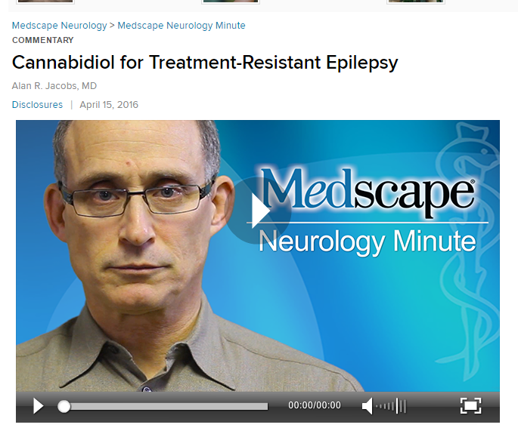
Orrin Devinskyet al. American Epilepsy Society- Annual Meeting 2015.

Slide 40
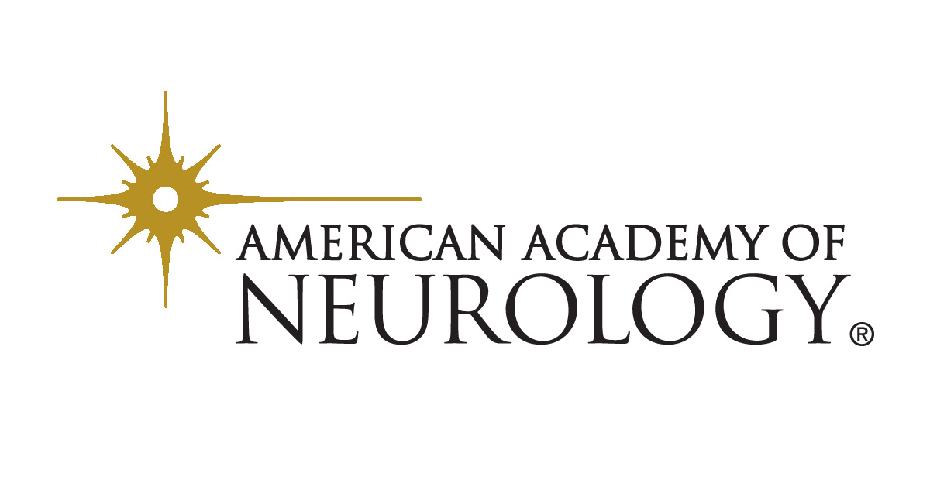
Special Article
Systematic review: Efficacy and safety of medical marijuana
in selected neurologic disorders
Report of the Guideline Development Subcommittee of the American Academy of Neurology
Barbara S. Koppel, MD, FAAN,
John C.M. Brust, MD, FAAN,
Terry Fife, MD, FAAN,
Jeff Bronstein, MD, PhD,
Sarah Youssof, MD,
Gary Gronseth, MD, FAAN and
David Gloss, MD
+SHOW AFFILIATIONS
| + SHOW FULL DISCLOSURES
Correspondence to American Academy of Neurology: guidelines@aan.com
doi: http:/​/​dx.​doi.​org/​10.​1212/​WNL.​0000000000000363Neurology April 29, 2014 vol. 82 no. 17 1556-1563

Slide 41
El caso Grace
#PorGrace

Slide 42
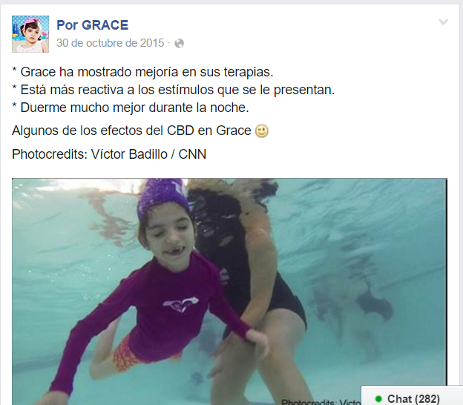

Slide 43
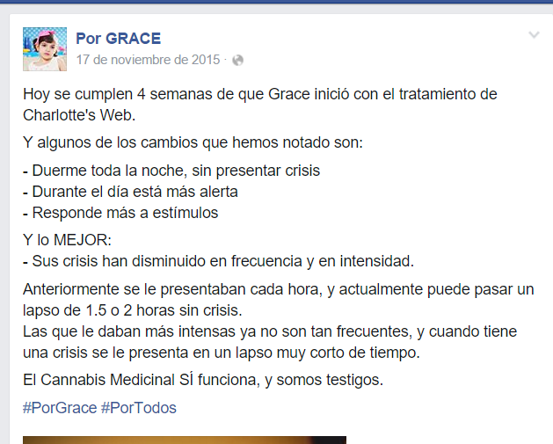

Slide 44
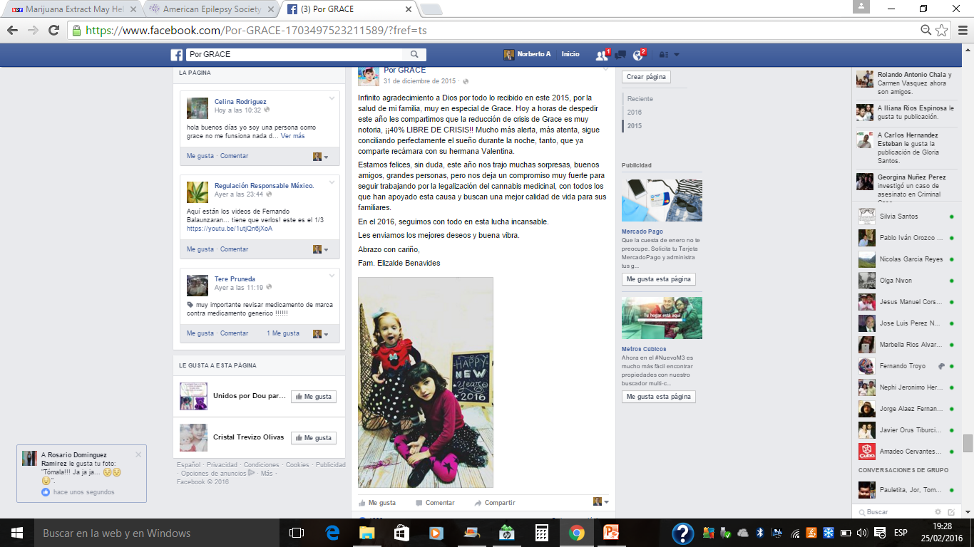

Slide 45
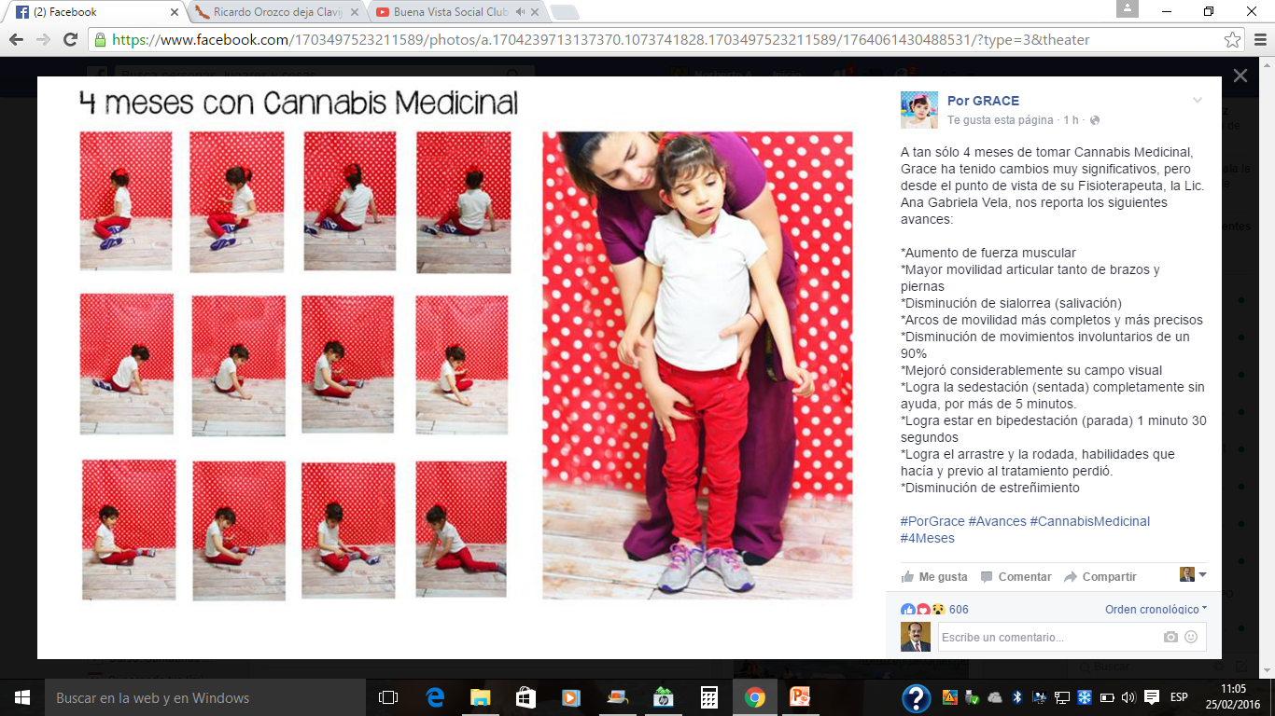
25 de Feb. 2016.

Slide 46
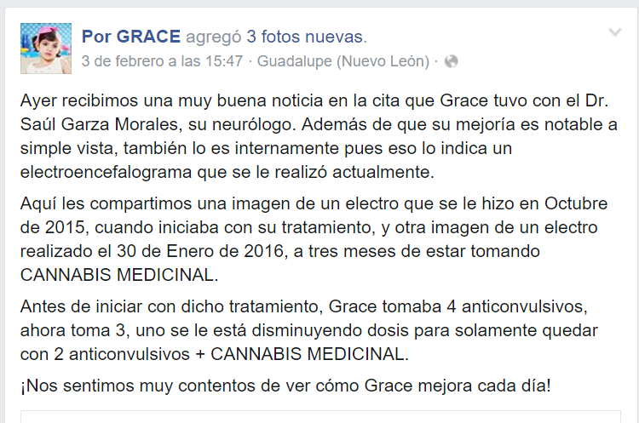

Slide 47
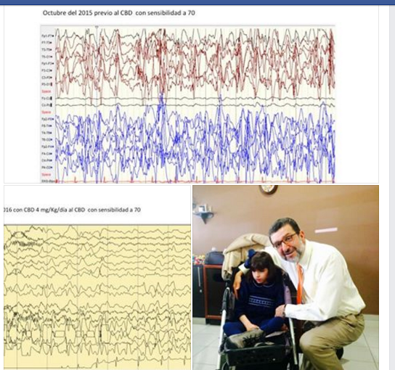

Slide 48
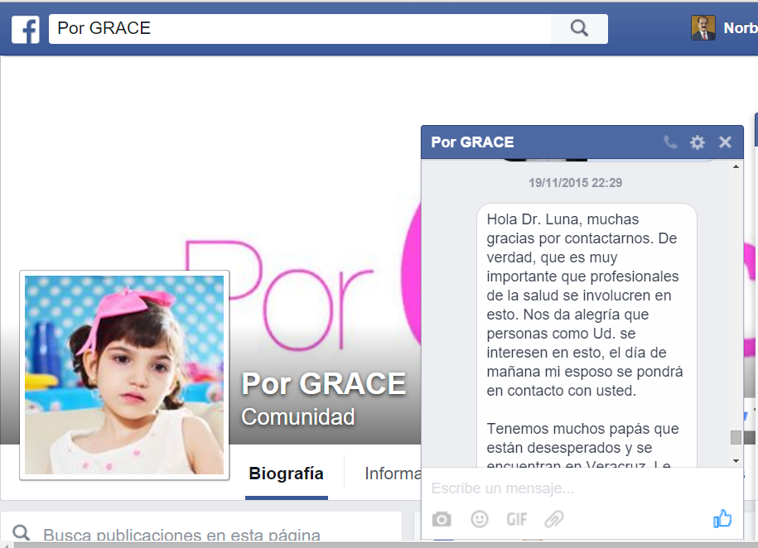
Al día de hoy Grace tiene una reducción del 80-90% de crisis convulsivas, toma 0.6 ml en la mañana y 0.6 ml en la noche de CW (Charlotte's web), 0.5 ml de Keppra en la mañana y en la noche así como 1 cápsula de Epival Sprinkle en la mañana, tarde y noche.
Las crisis que presenta Grace actualmente duran segundos, las puede controlar más fácil y se recupera rápidamente. Ha presentado mejorías en sus terapias, está más alerta y consciente de lo que sucede a su alrededor, sonríe e interactúa con sus hermanas.
Mayela Benavides. 27 de Abril 2017.

Slide 49
El caso Jaqueline

Slide 50
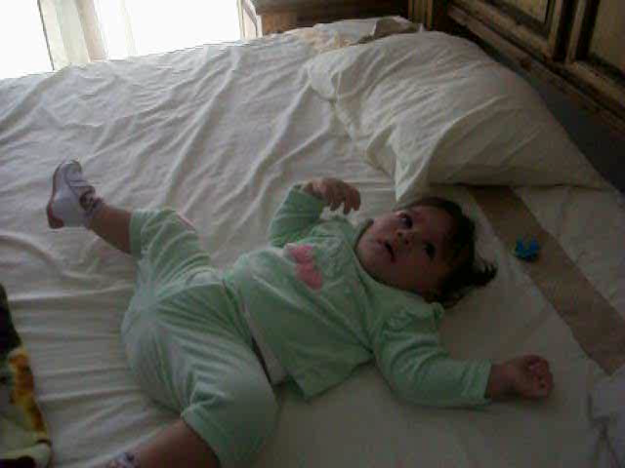
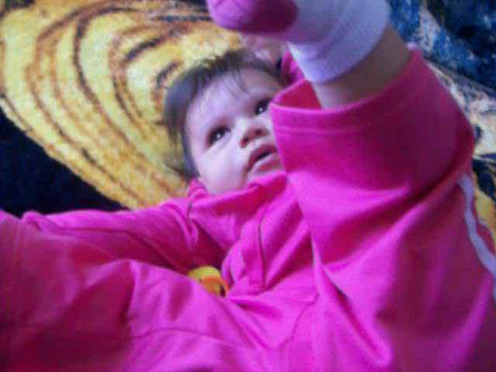
El caso Jaqueline 13 meses
1ª CONSULTA EDAD: 13 meses.
MOTIVO DE CONSULTA:
  Eventos durante el sueño catalogados como crisis convulsivas en tratamiento y sin respuesta.
PERINATALES: 2º embarazo, cesarea por hipertermia materna. Peso: 5 Kg. No asfixia. Apgar 8-9. NEURODESARROLLO: Sonrisa social: 5 meses. Posición sentada con ayuda: 5-6 meses. DENVER normal hasta los seis meses, en la evaluación de los 9 meses falla en los ítems de motor-grueso, motor-adaptativo, personal-social. AHF: Madre con epilepsia iniciada en la adolescencia y tratada, con varias recaídas y activa en el presente.
Un mes después reaparecen los episodios nocturnos agregándose posturas anormales, rubicundez, quejidos y gruñidos. Duración: 50 segundos. Postictal: Sueño fisiológico. Frecuencia: Diaria.
Se agrega al manejo Levetiracetam (Keppra) a 30 mg/kg/día + Ac. Valpróico (Depakene) a 25mg/kg/día (Niveles 59).
SIN RESPUESTA AL TRATAMIENTO SE ENVIA PARA REVALORACION NEUROLOGICA.

Slide 51
El caso Jaqueline 3 años
  Se ajustaron las dósis de LVT hasta 65 mg/kg/dia, sin cambios en la frecuencia e intensidad de las crisis.
  Vigabatrina (Sabryl) . 100mg/kg/día.
  Se obtiene una reducción del 50% de las crisis en forma transitoria.
  Julio>41
  Agosto>31
  Sept>25
  Oct>33
  Nov>51.
  Cambio de esquema a OXC 25mg/kg/día. Suspender VGB.
  Se solicita Video EEG en sueño/vigilia y estudio genético especial.

Slide 52
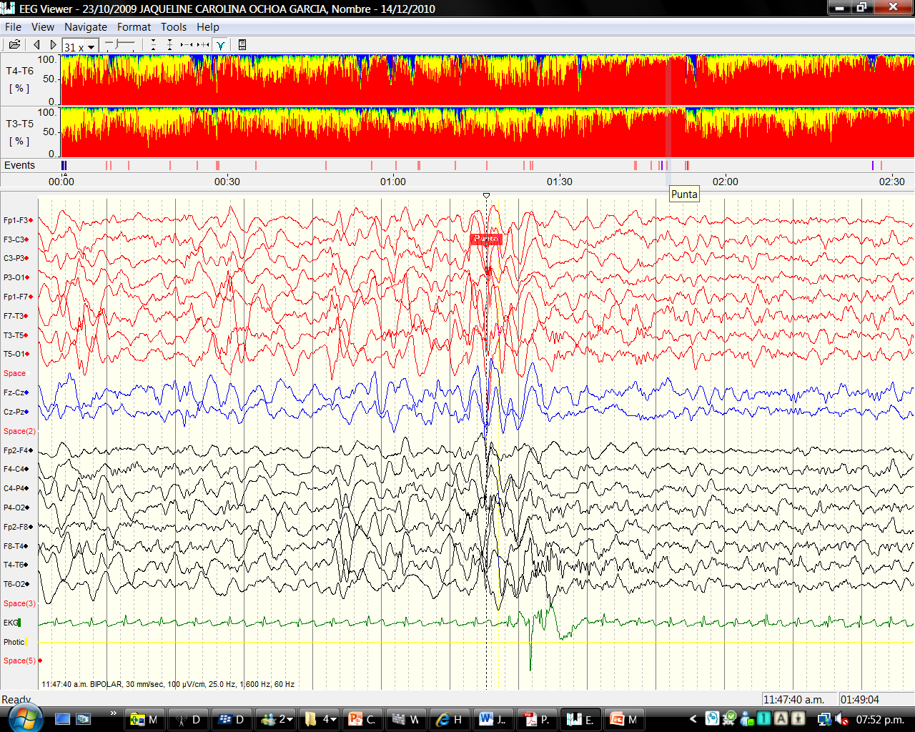
El caso Jaqueline
Continua presentando episodios diarios nocturnos o en siestas diurnas.
Se realizan estudios:
EEG> Anormal paroxístico.
TAC> Normal.
RMN>Normal.
Tamizaje metabólico ampliado> Normal.
pH y Lactato sérico> Normal.
Cariotipo con bandeo> Normal.
Gen MECP2 negativo.

Slide 53
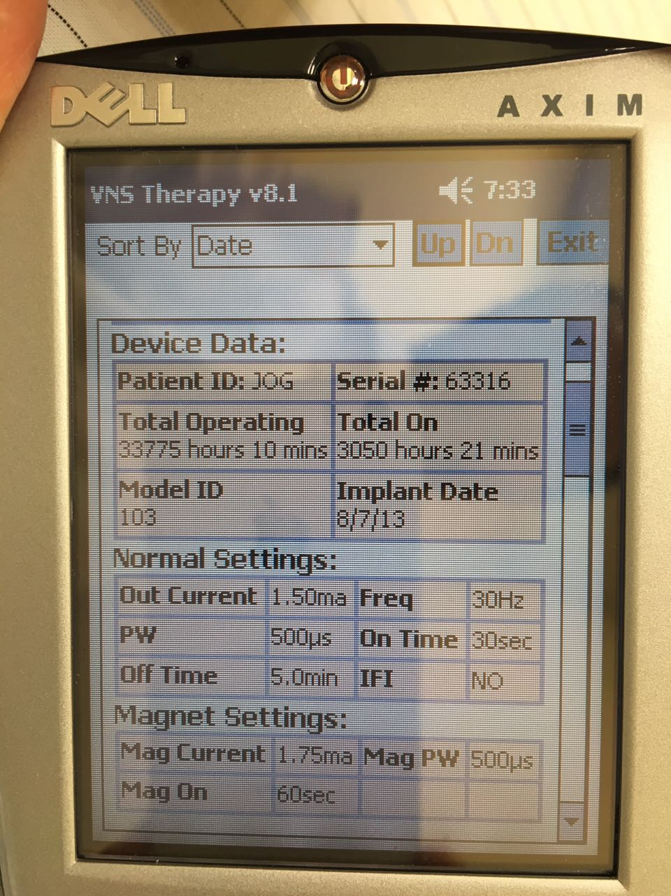

El caso Jaqueline 4 años
Evoluciona con epilepsia refractaria con crisis mixtas 100-200/mes.
Se integra S de Lennox Gastaut.
Se le indica Estimulador del Nervio Vago (ENV). 4 años
Se obtiene una reducción en la intensidad de las crisis pero continúa con frecuencia de crisis de 30-40 mensuales.
A la edad de 6 años se inicia Cannabidiol a 2mg/kg/día con aumentos graduales hasta 11mg/kg/día. Se suspenden 3 anticonvulsivos previos.
Frecuencia de crisis actual: 15 a 25 mensuales leves.
Mejoría en estado neurológico cognitivo, emocional y motor.

Slide 54



El caso Jaqueline

Slide 55

El caso Jaqueline

Slide 56
Cómo actúa en el cerebro el
CANNABIDIOL
El mecanismo exacto por el cual suprime las convulsiones es desconocido.
Existen dos receptores del Cannabidiol: CB1 y CB 2.
Se dice que el CB 1 es el que se encuentra mayormente en algunas regiones del cerebro, y al consumo del Cannabidiol éste receptor se activa produciendo un efecto inhibitorio de las descargas epilépticas neuronales.
Otros mecanismos propuestos: Efectos sobre el transportador del nuceleósido equilibrado; sobre el receptor huérfano G-protein-coupled GPR55; el potencial receptor transitorio del canal valinoide tipo-1; el receptor 5-HT11a; y los receptores de glicina α3 and α1.
Hill AJ et al. Neurosci Lett. 2014 Apr 30;566:269-74. Epub 2014 Mar 16.
Devinsky O, et al. Epilepsia. 2014 Jun;55(6):791-802. Epub 2014 May 22.

Slide 57

Cómo actúa en el cerebro el CANNABIDIOL
Sistema endocannabinoide.
Los cannbinoides estimulan el receptor perisinaptico CB1, y este receptor inhibe la liberación de neutrotrasmisores, regulando el sistema GABA y Glutamato, inhibiendo la hiperexcitabilidad neuronal causante de la descarga epiléptica.

Slide 58
Reportes de eficacia del Cannabidiol en Epilepsia
Un estudio en 1980 incluyó a 16 pacientes adultos que presentaban convulsiones tónico clónicas generalizadas, quienes no respondían a los FAE tradicionales.
De los 8 pacientes que recibieron el cannabidiol:
  3 remisión total.
  3 mostraron mejoría parcial.
  2 mostraron leve mejoría .
  1 sin cambios.
El único efecto adverso fue discreta sedación.
Cunha JM, et al. “Chronic administration of cannabidiol to healthy volunteers and epileptic patients,” R Pharmacology. 1980;21(3):175-85.

Slide 59


Slide 60

Resultados:
Se incluyeron 75 pacientes.
El 57 % reportaron algún tipo de mejoría en el control de las crisis.
El 33 % reportó una reducción de más del 50 % de sus crisis.
La respuesta fue diferente en cuanto al tipo de Síndrome Epiléptico:
Sx. de Dravet: 23 %
Sx. de Doose: 0 %.
Sx. de Lennox Gastaut: 88.9 %
Beneficios adicionales:
Mejoría conductual y del estado de alerta: 33 %
Mejoría del lenguaje: 10 %
Epilepsy Behav. 2015 Apr 2;45:49-52.

Slide 61


Slide 62
123 PACIENTES con EPIDIOLEX (GW Pharma). Seguimiento a 12 semanas.
Devisnky, O.
  12 % tuvieron control total de las crisis
  La mediana de reducción de sus crisis fue del 46 % del total de pacientes.
  Y de 62.7 % en los niños con Sx. De Doose.
  En el Sx. de Dravet reduccion en la frecuencia del 51 %.
  En el Sx. De Lennox Gastaut hubo reducción de las crisis atónicas en el 71.1 %.
Del total de pacientes el 47 % tuvieron un control mayor del 50 % de la frecuencia de las crisis.
Terapia concomitante con Clobazam con mejores resultados.
Efectos adversos: somnolencia (23%), diarrea (23%), fatiga (17%), dismunución del apetito (16%), convulsiones (17%) y vómito (10%).
14 pacientes (4%) suspendieron el Tx. por efecto adverso.
36 pacientes (12%) suspendieron el tratamiento por nula respuesta.
Orrin Devinsky et al. American Epilepsy Society- Annual Meeting 2015.

Slide 65

Neurology Research International
Volúmen 2017 (2017), Articulo ID 2985729, 5 pags
https://doi.org/10.1155/2017/2985729
Artículo de investigación
Reporte de Encuesta a Padres en Relación al Uso del Cannabidiol (Cannabis Medicinal) en Niños Mexicanos con Epilepsia Refractaria
Carlos G. Aguirre-Velázquez
Instituto Tecnológico de Estudios Superiores de Monterrey, Campus Salud, Avenida Morones Prieto 3000 Pte.,
Col. Los Doctores, 64710 Monterrey, NL, México

Slide 66

Experiencia en el uso de Cannabis medicinal (Cannabidiol) en la Epilepsia Pediátrica Refractaria en México
RESULTADOS DE LA ENCUESTA SOBRE USO DE CBD EN EPILEPSIA PEDIÁTRICA
Número de entradas totales | 8757
Número de encuestas totales | 53
Encuestas finalizadas | 52
Encuestas parciales | 1
Países de residencia
México | 43
Argentina | 3
Colombia | 2
Chile | 1
Perú | 3
España | 1

Slide 67
% de cambio observado

Slide 68
Grado de Cambio | % | # de casos | % del grupo
 | Reducción o Incremento | 43 | Media 60.67%
Libre de crisis: | 100% | 7 | 16%
Importante | 80-100% | 11 | 25.5%
Moderada | 50-80% | 11 | 25.5%
Discreta | 25-50% | 7 | 16%
Sin cambios | ± 25% | 5 | 11.6%
Empeoramiento | > 25% | 2 | 4.6%
% de reducción
83%

Slide 69
% de casos observados

Slide 70


Efectos adversos
Ninguno 58.4%
Alguno 42.0%
Graves 0.0%
Leves 100%

Slide 71

Dr. Saúl Garza Morales
Médico, Pediatra, Neurólogo y Neuropediatra
Jefe del Departamento de Neurociencias,
Instituto Nacional de Perinatología “Isidro Espinosa de los Reyes”, SSA.

Slide 72

Dr. Saúl Garza Morales
Médico, Pediatra, Neurólogo y Neuropediatra
Jefe del Departamento de Neurociencias,
Instituto Nacional de Perinatología “Isidro Espinosa de los Reyes”, SSA.

Slide 73

Dr. Saúl Garza Morales
Médico, Pediatra, Neurólogo y Neuropediatra
Jefe del Departamento de Neurociencias,
Instituto Nacional de Perinatología “Isidro Espinosa de los Reyes”, SSA.

Slide 74

Dr. Saúl Garza Morales
Médico, Pediatra, Neurólogo y Neuropediatra
Jefe del Departamento de Neurociencias,
Instituto Nacional de Perinatología “Isidro Espinosa de los Reyes”, SSA.

Slide 75

Dr. Saúl Garza Morales
Médico, Pediatra, Neurólogo y Neuropediatra
Jefe del Departamento de Neurociencias,
Instituto Nacional de Perinatología “Isidro Espinosa de los Reyes”, SSA.

Slide 76


TESTIMONIO
Paciente con S. de Doose que evolucionó a SLG.
3
6
1
9
14

Slide 77


3
4
2
2
7

Slide 78

1
0

Slide 79
LDB Masc. 15 años
DXs S de West idiopático.
S de Lennox Gastaut.
Epilepsia refractaria.
PCI.
TX: RSHO-X (2.6mg/kg/d).
Comentario (15/02/2017):
“Buenas noches, le anexo el registro actualizado de LDB.
Revisando el historial, hemos notado que desde que empezó el tratamiento el 21 de septiembre, se han registrado 32 días sin crisis en este período, cosa que no habíamos visto en años.”
Gracias

Slide 80

TESTIMONIO
Paciente 10 a. S. de Angelman
Epilepsia refractaria crónica.

Slide 81
Conclusiones:
El cannabidiol se perfila como un anticonvulsivo eficáz y seguro para el tratamiento
add-on en la epilepsia refractaria en pediatría.
Los resultados obtenidos de esta encuesta no están libres de sesgo y se ha calculado
un efecto placebo para este tipo de estudios hasta de un 19-20%.
3. La recomendación de tratamiento con Cannabidiol se encuentra aún restringida a la
epilepsia refractaria como uso compasivo.
4. Se requieren más estudios controlados para establecer la evidencia que fundamente
su uso generalizado.

Slide 82

GRACIAS
DR CARLOS G. AGUIRRE VELÁZQUEZ
www.neurologiainfantil.com.mx

Slide 83

Preguntas?

